Slide 1
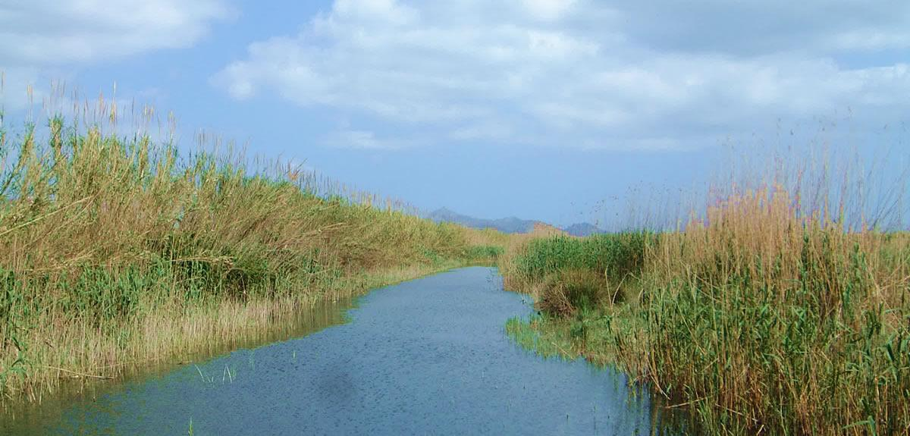
ACTIVITATS DE DESENVOLUPAMENT

Slide 2
1-PROJECTE DE RECERCA
Es realitzarà en grups cooperatius de 4 membres.
Els temes són escollits pels propis alumnes.
El mestre ofereix webragrafia i bibliografia per a consultar.
-

Slide 3
1-PROJECTE DE RECERCA
-
TEMES PER AL PROJECTE DE RECERCA
-Què són els parcs naturals? i els espais protegits?
-La flora
-La fauna
-Activitat humana
-Normes i aspectes de seguretat i conservació dels espais naturals protegits.
-Tipus d’espais segons el nivell de protecció i categoria
-

Slide 4
1-PROJECTE DE RECERCA
-
WEBGRAFIA I BIBLIOGRAFIA QUE OFEREIX EL MESTRE.
http://www.caib.es/sites/M34/definicio_i_figures-21475/
http://ca.balearsnatura.com/home/ http://herbarivirtual.uib.es/cat-med/index.html
-

Slide 5
1-PROJECTE DE RECERCA
Desenvolupament de l’activitat
1er- Recerca d’informació, comprendre i resumir
2n- Realització de power point amb:
-
- Introducció de tema, desenvolupament i conclusió.
- Indicar les fonts que heu consultat.
- Una reflexió del grup

Slide 6
2-CONCURS D’EXPERTS EN FLORA I FAUNA DE L’ALBUFERA
-Activitat preparatòria
-En grups de 4 alumnes, fomentant el treball en equip. Els alumnes hauran d'investigar quins són les espècies animals i vegetals i el paisatge més característic de s’ Albufera.
-Amb la informació recollida, hauran de preparar fitxes de cada espècie.

Slide 7
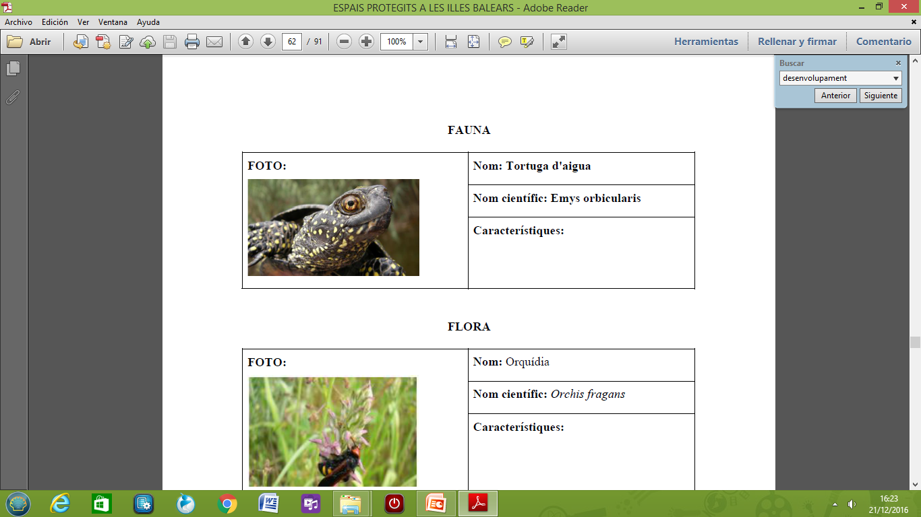
2-CONCURS D’EXPERTS EN FLORA I FAUNA DE L’ALBUFERA

Slide 8
3-SORTIDA A L’ALBUFERA
-Els alumnes, a partir de les fitxes preparades (especies vegetals i animals més característics) anteriorment a la sortida, al llarg de tot l’itinerari hauran d’identificar les espècies vegetals i animals de les fitxes preparades.

Slide 9
3-SORTIDA A L’ALBUFERA
Respecte d'aquelles que no han estat prèviament identificades en les fitxes, hauran de prendre nota de les característiques de las plantes (forma, altura, fulles, colors, etc), realitzar una fotografia

Slide 10
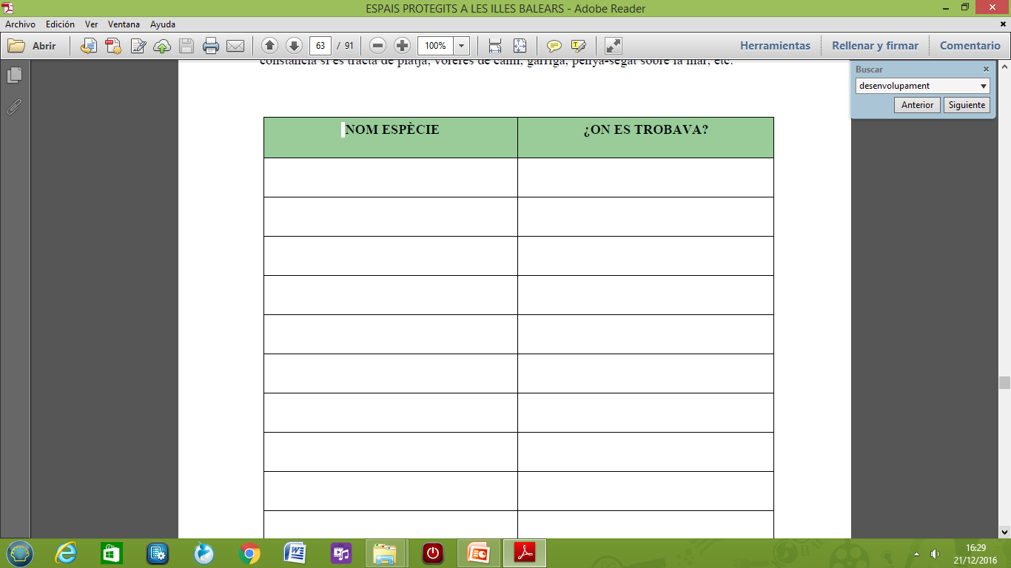
3-SORTIDA A L’ALBUFERA

